Slide 1
计算机专业核心课程
操作系统
Operating Systems
授课：赵俊生 副教授
版权所有：内蒙古工业大学信息工程学院
计算机系操作系统课程组

Slide 2
操作系统（Operating Systems）
计算机专业核心课程
目 录
第5章 存储管理
5.1 存储管理的功能
5.2 分区存储管理
5.3 覆盖与交换技术
授课：赵俊生
版权所有：内蒙古工业大学信息工程学院
计算机系操作系统课程组

Slide 3
操作系统（Operating Systems）
计算机专业核心课程
教学目的
掌握虚拟存储器的基本概念
掌握地址变换过程
掌握虚拟存储器的基本功能
掌握分区存储管理
授课：赵俊生
版权所有：内蒙古工业大学信息工程学院
计算机系操作系统课程组

Slide 4
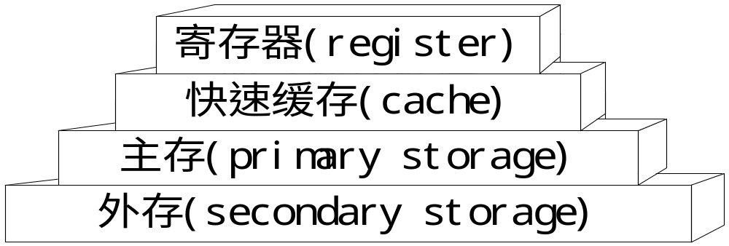
操作系统（Operating Systems）
计算机专业核心课程
5.1 存储管理的功能
一.存储器的构成
授课：赵俊生
版权所有：内蒙古工业大学信息工程学院
计算机系操作系统课程组

Slide 5
操作系统（Operating Systems）
计算机专业核心课程
5.1 存储管理的功能
二.存储器管理的目的
为多道程序的运行提供良好的环境，方便用户使用存储器，提高存储器的利用率，以及能从逻辑上来扩充内存。
授课：赵俊生
版权所有：内蒙古工业大学信息工程学院
计算机系操作系统课程组

Slide 6
操作系统（Operating Systems）
计算机专业核心课程
5.1 存储管理的功能
三.引入虚拟存储器的原因
1.不可能用大容量的内存存储所有被访问的或不被访问的程序与数据段。
2.外存访问速度慢，但价格便宜，适合存放大量数据。
3.进程在执行过程中，大部分程序和数据并不经常被访问。
授课：赵俊生
版权所有：内蒙古工业大学信息工程学院
计算机系操作系统课程组

Slide 7
操作系统（Operating Systems）
计算机专业核心课程
5.1.1 虚拟存储器
一、从源程序到进程
库
主
主
主
库
库
链接程序
装入程序
汇编
编译
子1
子1
子1
子2
子2
子2
装入模块
目标模块
内存
授课：赵俊生
版权所有：内蒙古工业大学信息工程学院
计算机系操作系统课程组

Slide 8
操作系统（Operating Systems）
计算机专业核心课程
5.1.1 虚拟存储器
二、编译链接策略
方法一
按照物理存储器中的位置赋予实际物理地址。
方法二
编译后链接成一个以0地址为始地址的线性地址或多维虚拟地址空间。
授课：赵俊生
版权所有：内蒙古工业大学信息工程学院
计算机系操作系统课程组

Slide 9
操作系统（Operating Systems）
计算机专业核心课程
5.1.1 虚拟存储器
二、编译链接策略
方法一
按照物理存储器中的位置赋予实际物理地址。
方法二
编译后链接成一个以0地址为始地址的线性地址或多维虚拟地址空间。既可在执行前由链接程序完成静态链接，也可在执行过程中根据需要而进行动态链接。
授课：赵俊生
版权所有：内蒙古工业大学信息工程学院
计算机系操作系统课程组

Slide 10
操作系统（Operating Systems）
计算机专业核心课程
5.1.1 虚拟存储器
三、虚拟存储器（Virtual store/virtual memory）
虚拟地址（Virtual address）
每个指令或数据单元都在这个以0地址开始的线性或多维空间中拥有确定的地址，这个地址就是虚拟地址。
虚拟存储器
由虚拟地址组成的虚拟空间称为虚拟存储器。虚拟存储器不考虑物理存储器的大小和信息存放的实际位置，只规定每个进程中互相关联信息的相对位置。
授课：赵俊生
版权所有：内蒙古工业大学信息工程学院
计算机系操作系统课程组

Slide 11
操作系统（Operating Systems）
计算机专业核心课程
5.1.1 虚拟存储器
三、虚拟存储器（Virtual store/virtual memory）
地址转换（硬件支持下完成统一管理）
虚拟存储器的特点
容量由地址结构和寻址方式决定
每个进程都拥有自己独立的地址空间
授课：赵俊生
版权所有：内蒙古工业大学信息工程学院
计算机系操作系统课程组

Slide 12
操作系统（Operating Systems）
计算机专业核心课程
5.1.2 地址变换
主要解决虚存的一维空间或多维空间变换到内存的唯一的一维线性空间的过程。
一、主要问题
问题1——虚拟空间划分问题
虚拟空间的划分与计算机系统结构相关。
授课：赵俊生
版权所有：内蒙古工业大学信息工程学院
计算机系操作系统课程组

Slide 13
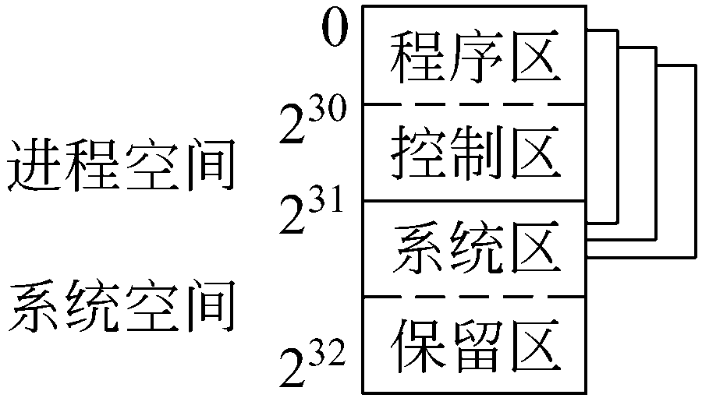
操作系统（Operating Systems）
计算机专业核心课程
5.1.2 地址变换
例如：VAX-11的虚拟空间划分为进程空间和系统空间。进程空间划分为程序区和控制区。虚拟空间容量为2³²(4GB)，程序区和控制区容量都为2³⁰(1GB)，程序区0——2³⁰-1，控制区从2³¹(1GB)开始向低地址增长，系统区容量为2³¹(2GB)。
授课：赵俊生
版权所有：内蒙古工业大学信息工程学院
计算机系操作系统课程组

Slide 14
操作系统（Operating Systems）
计算机专业核心课程
5.1.2 地址变换
问题2——地址重定位问题
将虚拟地址映射为内存地址的过程。
授课：赵俊生
版权所有：内蒙古工业大学信息工程学院
计算机系操作系统课程组

Slide 15
操作系统（Operating Systems）
计算机专业核心课程
5.1.2 地址变换
二、地址重定位分类
1. 静态重定位（static address relocation）
虚拟空间程序执行之前由装配程序完成地址映射工作。
MA=BA+VA
授课：赵俊生
版权所有：内蒙古工业大学信息工程学院
计算机系操作系统课程组

Slide 16
操作系统（Operating Systems）
计算机专业核心课程
5.1.2 地址变换
优点
不需要硬件的支持
缺点
必须一次性调入内存，不能实现虚拟存储器。
必须占用连续的内存空间，难以实现共享。
授课：赵俊生
版权所有：内蒙古工业大学信息工程学院
计算机系操作系统课程组

Slide 17
操作系统（Operating Systems）
计算机专业核心课程
5.1.2 地址变换
二、地址重定位分类
2. 动态地址重定位（dynamic address relocation）
在程序执行过程中，在CPU访问内存之前，将要访问的程序或数据地址转换成内存地址。
授课：赵俊生
版权所有：内蒙古工业大学信息工程学院
计算机系操作系统课程组

Slide 18
操作系统（Operating Systems）
计算机专业核心课程
5.1.2 地址变换
动态地址重定位原理
硬件支持：一个（或多个）基地址寄存器BR；一个（或多个）程序虚拟地址寄存器VR。
授课：赵俊生
版权所有：内蒙古工业大学信息工程学院
计算机系操作系统课程组

Slide 19
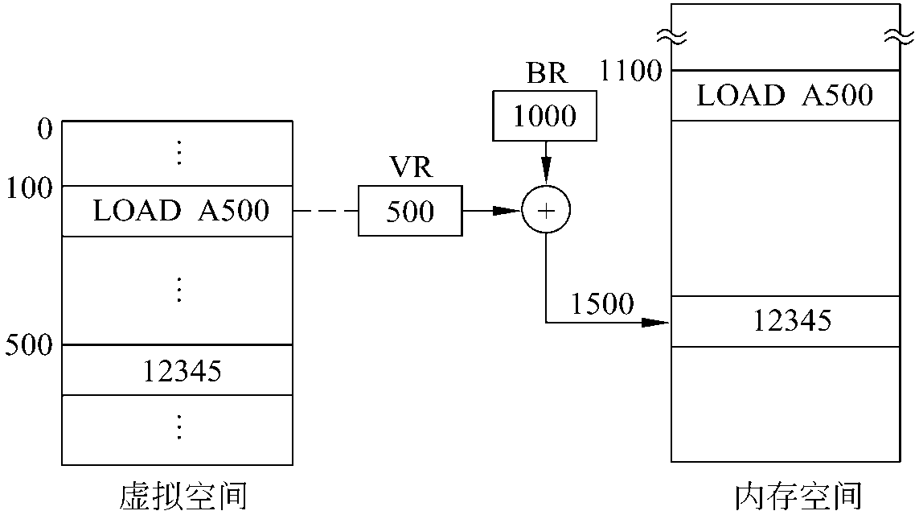
操作系统（Operating Systems）
计算机专业核心课程
5.1.2 地址变换
变换关系：MA=(BR)+(VR)
动态重定位具体过程，如下图所示。
授课：赵俊生
版权所有：内蒙古工业大学信息工程学院
计算机系操作系统课程组

Slide 20
操作系统（Operating Systems）
计算机专业核心课程
5.1.2 地址变换
优点
可以实现内存的非连续分配
为实现虚拟存储器提供了基础
有利于程序段的共享
授课：赵俊生
版权所有：内蒙古工业大学信息工程学院
计算机系操作系统课程组

Slide 21
操作系统（Operating Systems）
计算机专业核心课程
5.1.3 内外存数据传输控制
操作系统需要经常把内外存之间的程序段和数据段进行换入/换出，需要解决控制技术。
控制方法的分类
用户程序自己控制
常见技术是覆盖（overlay）。
授课：赵俊生
版权所有：内蒙古工业大学信息工程学院
计算机系操作系统课程组

Slide 22
操作系统（Operating Systems）
计算机专业核心课程
5.1.3 内外存数据传输控制
操作系统控制
交换（Swapping）
就是实现中级调度的方法
请求调入（on demand）/预调入（on prefetch）
请求调入是根据需要将外存中的程序/数据调入内存；预调入则是系统预测不久将使用的程序/数据调入内存。
授课：赵俊生
版权所有：内蒙古工业大学信息工程学院
计算机系操作系统课程组

Slide 23
操作系统（Operating Systems）
计算机专业核心课程
5.1.4 内存的分配与回收
分配和回收是内存管理的基本功能。在设计内存的分配和回收方法时，考虑以下5种策略和数据结构。
1. 分配结构
登记内存使用情况，供分配程序使用的表格与链表。
授课：赵俊生
版权所有：内蒙古工业大学信息工程学院
计算机系操作系统课程组

Slide 24
操作系统（Operating Systems）
计算机专业核心课程
5.1.4 内存的分配与回收
2. 放置策略
确定调入内存的程序或数据放入内存的位置。是一种选择内存空闲区策略。
3. 交换策略
在调入过程中，如果内存不足，确定把那些程序或数据段调出内存。
授课：赵俊生
版权所有：内蒙古工业大学信息工程学院
计算机系操作系统课程组

Slide 25
操作系统（Operating Systems）
计算机专业核心课程
5.1.4 内存的分配与回收
4. 调入策略
确定调出外存的程序或数据在什么时间按什么方式放入内存。
5. 回收策略
确定回收内存的时机，以及所回收的内存区与空闲内存的调整。
授课：赵俊生
版权所有：内蒙古工业大学信息工程学院
计算机系操作系统课程组

Slide 26
操作系统（Operating Systems）
计算机专业核心课程
5.1.5 内存信息的共享与保护
虽然内存信息共享的目的是提高内存利用率，但是，对于各进程本身来说，又要限制别的进程对自己程序和数据段的干扰和破坏，需要实现内存的保护。
内存保护的方法
硬件法、软件法、软硬件结合法三种。
授课：赵俊生
版权所有：内蒙古工业大学信息工程学院
计算机系操作系统课程组

Slide 27
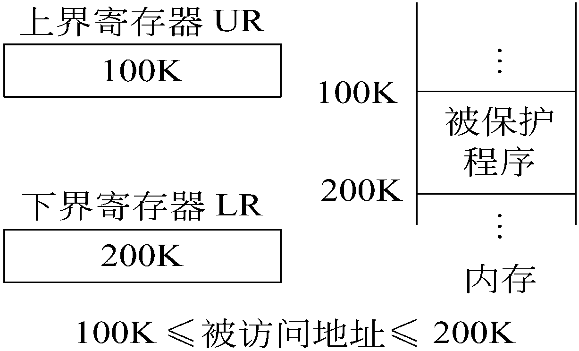
操作系统（Operating Systems）
计算机专业核心课程
5.1.5 内存信息的共享与保护
上下界保护法——硬件法
为每个进程设置一对上下界寄存器，用来存放保护段的始址和终址。
授课：赵俊生
版权所有：内蒙古工业大学信息工程学院
计算机系操作系统课程组

Slide 28
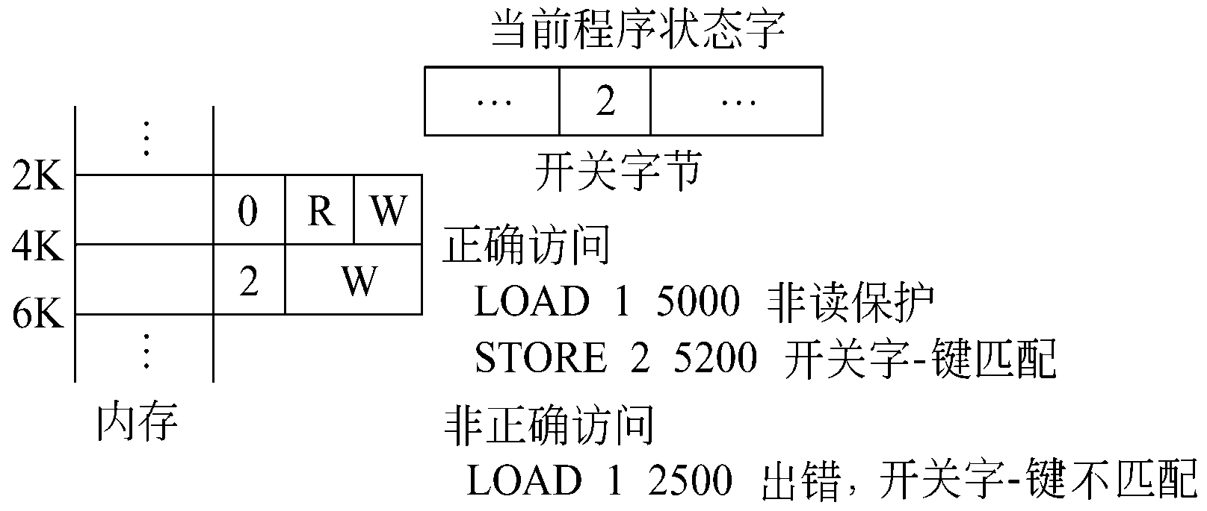
操作系统（Operating Systems）
计算机专业核心课程
5.1.5 内存信息的共享与保护
保护键法——软件法
为每个存储块分配一个单独的保护键。程序状态字中设置对应的保护键开关字段。通过二者匹配实现保护。
授课：赵俊生
版权所有：内蒙古工业大学信息工程学院
计算机系操作系统课程组

Slide 29
操作系统（Operating Systems）
计算机专业核心课程
5.1.5 内存信息的共享与保护
界限寄存器与CPU的用户态或核心态工作方式相结合法——软硬件结合法
用户态进程只能访问在界限寄存器所规定范围内的内存部分，核心态进程则允许访问整个内存地址空间。
授课：赵俊生
版权所有：内蒙古工业大学信息工程学院
计算机系操作系统课程组

Slide 30
操作系统（Operating Systems）
计算机专业核心课程
5.2 分区存储管理
分区管理是最简单的存储管理方法。它要求将进程的程序段/数据段一次性连续的装入内存的管理过程。
5.2.1 分区管理的原理
分区管理分为固定分区管理和动态分区管理两种。
授课：赵俊生
版权所有：内蒙古工业大学信息工程学院
计算机系操作系统课程组

Slide 31
操作系统（Operating Systems）
计算机专业核心课程
5.2.1 分区管理的原理
1. 固定分区
基本原理
就是把内存区划分为若干个大小不等的区域，根据作业需要空间的大小进行分区整体分配和回收。
固定的体现
分区大小固定
分区个数固定
授课：赵俊生
版权所有：内蒙古工业大学信息工程学院
计算机系操作系统课程组

Slide 32
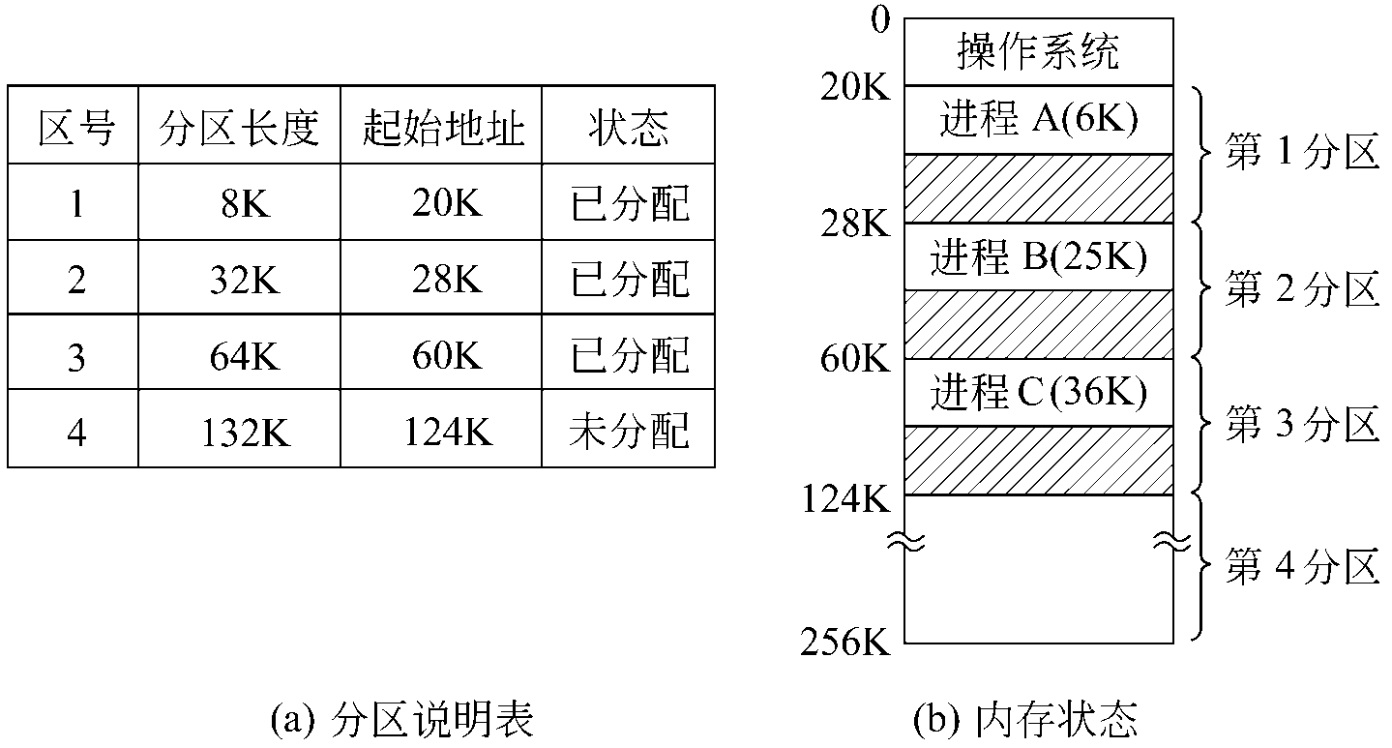
操作系统（Operating Systems）
计算机专业核心课程
5.2.1 分区管理的原理
数据结构——分区说明表
说明各个分区的基本情况，包括：分区号、分区大小、起始地址和分区状态。
授课：赵俊生
版权所有：内蒙古工业大学信息工程学院
计算机系操作系统课程组

Slide 33
操作系统（Operating Systems）
计算机专业核心课程
5.2.1 分区管理的原理
2. 动态分区法
基本原理
按作业的实际大小来划分分区，改变了静态分区中小作业浪费大分区的情况。
动态的特点
分区的大小变化
分区的个数变化
授课：赵俊生
版权所有：内蒙古工业大学信息工程学院
计算机系操作系统课程组

Slide 34
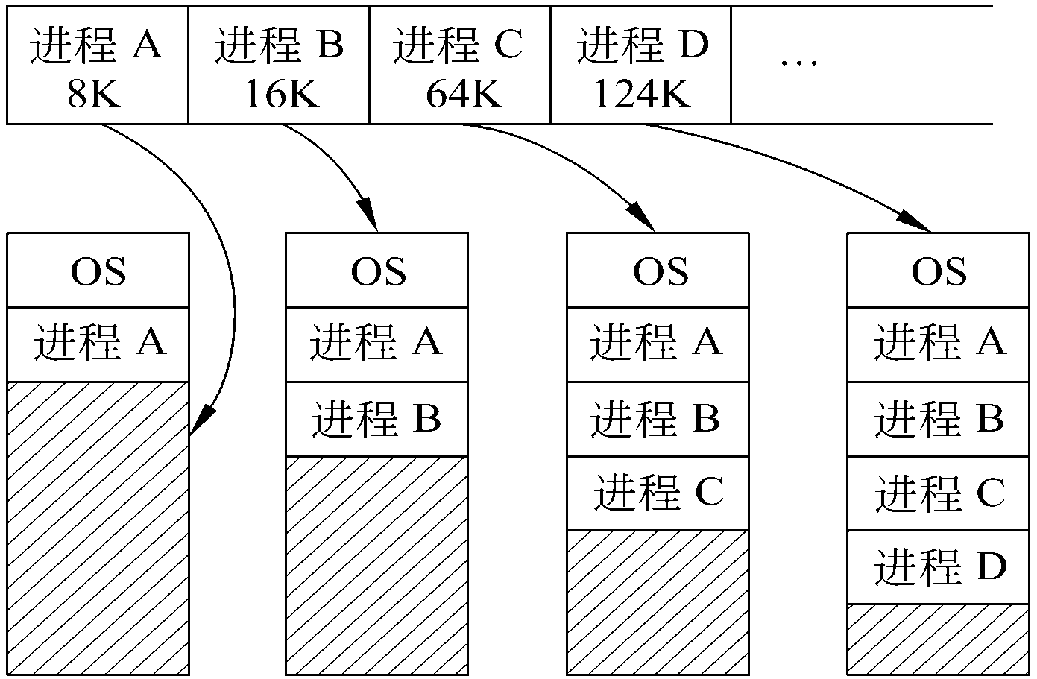
操作系统（Operating Systems）
计算机专业核心课程
5.2.1 分区管理的原理
内存的初始过程
授课：赵俊生
版权所有：内蒙古工业大学信息工程学院
计算机系操作系统课程组

Slide 35
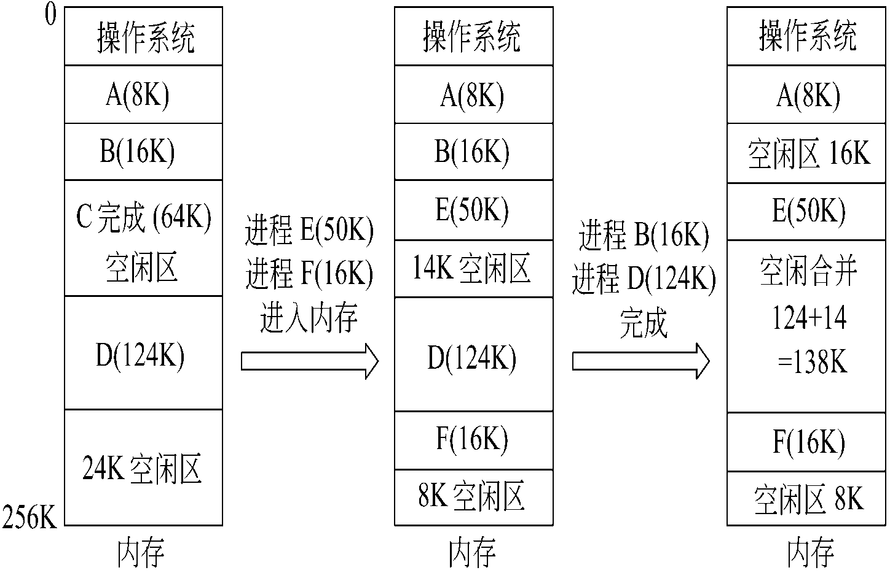
操作系统（Operating Systems）
计算机专业核心课程
5.2.1 分区管理的原理
内存的分配变化过程
授课：赵俊生
版权所有：内蒙古工业大学信息工程学院
计算机系操作系统课程组

Slide 36
操作系统（Operating Systems）
计算机专业核心课程
5.2.1 分区管理的原理
数据结构
空闲分区管理
分区说明表或可用分区自由链
分区说明表
区号、分区长度、起始地址。
自由链
分区的长度、下一个分区的地址
授课：赵俊生
版权所有：内蒙古工业大学信息工程学院
计算机系操作系统课程组

Slide 37
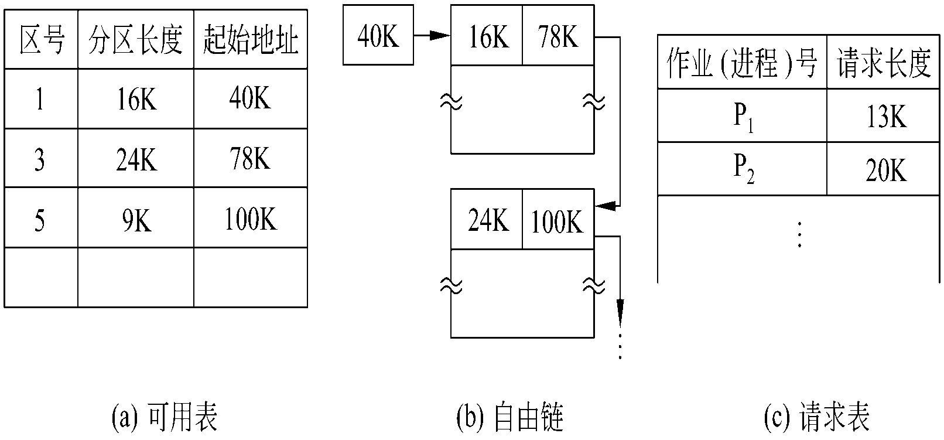
操作系统（Operating Systems）
计算机专业核心课程
5.2.1 分区管理的原理
请求表
请求内存的作业或进程构成的表。包括：作业号、请求长度。
授课：赵俊生
版权所有：内蒙古工业大学信息工程学院
计算机系操作系统课程组

Slide 38
操作系统（Operating Systems）
计算机专业核心课程
5.2.2 分区的分配与回收
1. 固定分区的分配与回收
分配算法
当用户程序要装入内存执行时，存储管理程序根据用户程序要求查询分区说明表，从中找出一个满足要求的空闲分区，将其分配给申请者。
授课：赵俊生
版权所有：内蒙古工业大学信息工程学院
计算机系操作系统课程组

Slide 39
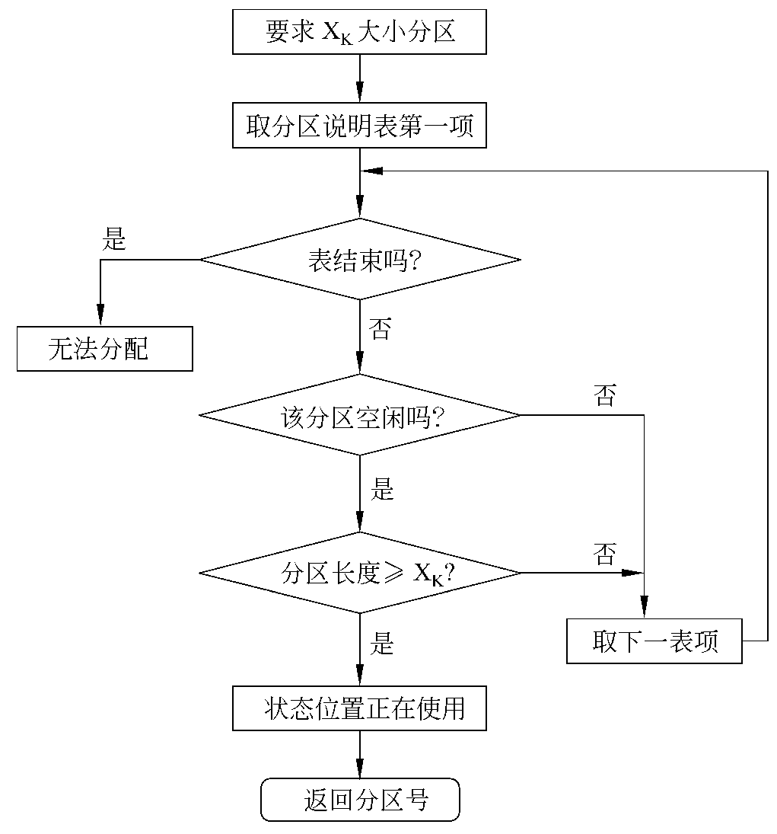
操作系统（Operating Systems）
计算机专业核心课程
5.2.2 分区的分配与回收
授课：赵俊生
版权所有：内蒙古工业大学信息工程学院
计算机系操作系统课程组

Slide 40
操作系统（Operating Systems）
计算机专业核心课程
5.2.2 分区的分配与回收
回收算法
用户进程执行完毕，存储管理程序将分区表中相应的分区标志置为“空闲”即可。
授课：赵俊生
版权所有：内蒙古工业大学信息工程学院
计算机系操作系统课程组

Slide 41
操作系统（Operating Systems）
计算机专业核心课程
5.2.2 分区的分配与回收
2. 动态分区的分配与回收
(1)最先适应法(First fit algorithm)
空闲分区的组织
可用表或自由链按照地址递增的次序组织。
授课：赵俊生
版权所有：内蒙古工业大学信息工程学院
计算机系操作系统课程组

Slide 42
操作系统（Operating Systems）
计算机专业核心课程
5.2.2 分区的分配与回收
分配算法
从低地址开始查找，直到找到第一个能满足其大小要求的分区为止，空闲分区的长度减去需要的长度，剩余空间（如果大于一定的最小长度）仍然放入空闲分区中。
授课：赵俊生
版权所有：内蒙古工业大学信息工程学院
计算机系操作系统课程组

Slide 43
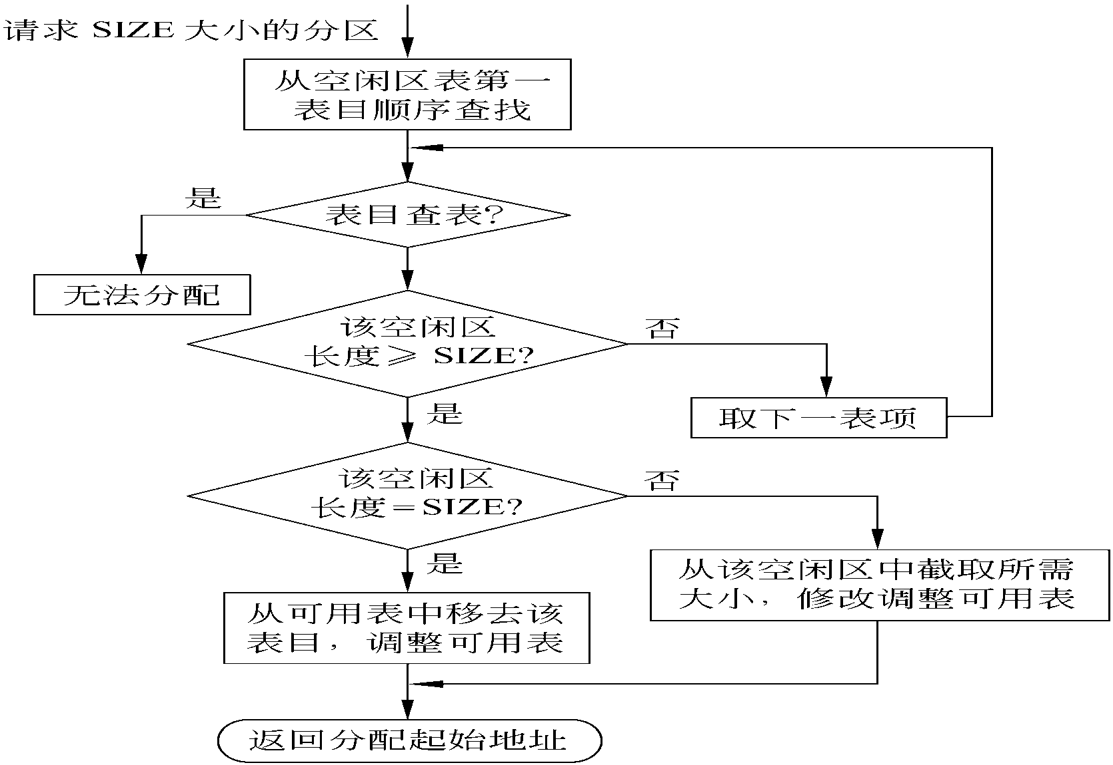
操作系统（Operating Systems）
计算机专业核心课程
5.2.2 分区的分配与回收
授课：赵俊生
版权所有：内蒙古工业大学信息工程学院
计算机系操作系统课程组

Slide 44
操作系统（Operating Systems）
计算机专业核心课程
5.2.2 分区的分配与回收
优点
有利于容纳大的作业
算法简单、快速，在实际的操作系统中用得较多。
缺点
在低地址区会产生大量碎片。
授课：赵俊生
版权所有：内蒙古工业大学信息工程学院
计算机系操作系统课程组

Slide 45
操作系统（Operating Systems）
计算机专业核心课程
5.2.2 分区的分配与回收
(2)最佳适应算法(Best fit algorithm)
空闲分区的组织
按空闲区的大小顺序存放。
分配算法
从开始查找，直到找到第一个分区能满足其大小要求的分区为止，空闲分区的长度减去需要的长度，剩余空间（如果大于一定的最小长度）仍然放入空闲分区中。
授课：赵俊生
版权所有：内蒙古工业大学信息工程学院
计算机系操作系统课程组

Slide 46
操作系统（Operating Systems）
计算机专业核心课程
5.2.2 分区的分配与回收
优点
使空间能得到充分利用。
缺点
会产生大量的碎片。
授课：赵俊生
版权所有：内蒙古工业大学信息工程学院
计算机系操作系统课程组

Slide 47
操作系统（Operating Systems）
计算机专业核心课程
5.2.2 分区的分配与回收
(3)最坏适应算法(Worst fit algorithm)
空闲分区的组织
按空闲区的大小逆序存放。
分配算法
从开始查找，直到找到第一个分区能满足其大小要求的分区为止，空闲分区的长度减去需要的长度，剩余空间（如果大于一定的最小长度）仍然放入空闲分区中。
授课：赵俊生
版权所有：内蒙古工业大学信息工程学院
计算机系操作系统课程组

Slide 48
操作系统（Operating Systems）
计算机专业核心课程
5.2.2 分区的分配与回收
3. 动态分区的回收与拼接
在对空闲区回收的同时，要进行空闲区间的拼接，以提高内存的利用率。
授课：赵俊生
版权所有：内蒙古工业大学信息工程学院
计算机系操作系统课程组

Slide 49
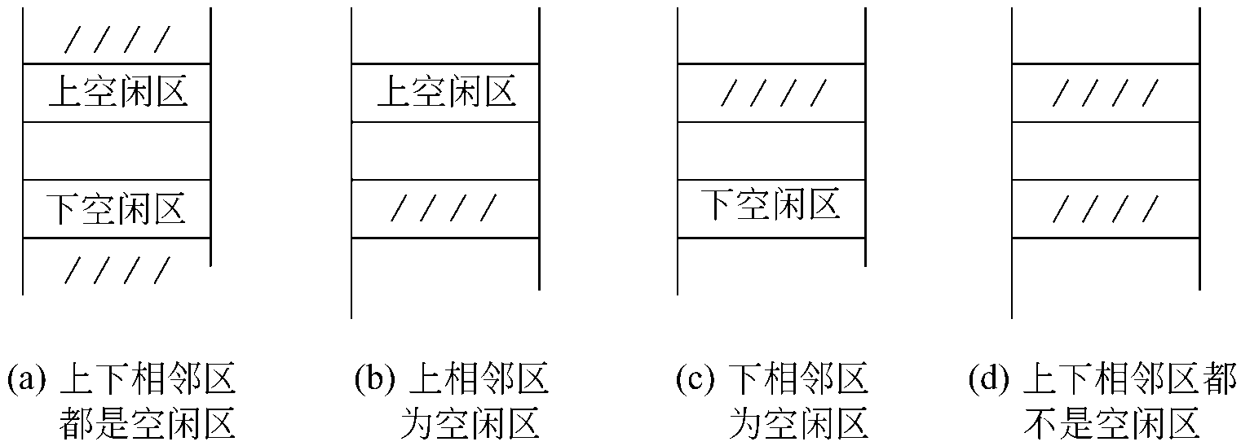
操作系统（Operating Systems）
计算机专业核心课程
5.2.2 分区的分配与回收
回收空闲区与上下相邻空闲区域的关系
授课：赵俊生
版权所有：内蒙古工业大学信息工程学院
计算机系操作系统课程组

Slide 50
操作系统（Operating Systems）
计算机专业核心课程
5.2.2 分区的分配与回收
回收空闲区的算法
申请释放分区P
保存分区P大小及起始地址
置分区状态为空
有相邻？
n
将分区P插入可用表,或将分区P链入自由链
y
修改可用表或自由链空闲区大小、起址和状态
返回
（最佳要排序）
授课：赵俊生
版权所有：内蒙古工业大学信息工程学院
计算机系操作系统课程组

Slide 51
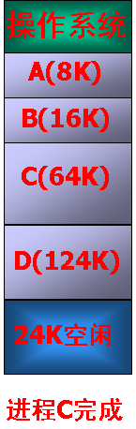
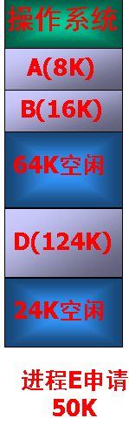
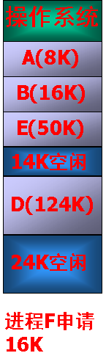
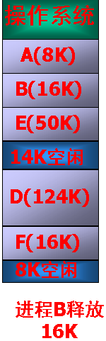
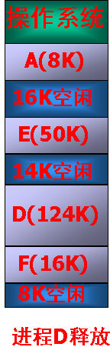
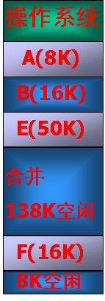
操作系统（Operating Systems）
计算机专业核心课程
5.2.2 分区的分配与回收
例：内存分配与回收过程。
授课：赵俊生
版权所有：内蒙古工业大学信息工程学院
计算机系操作系统课程组

Slide 52
操作系统（Operating Systems）
计算机专业核心课程
5.2.2 分区的分配与回收
4. 动态分区算法性能的比较
从对可用说明表/自由链的查找速度、空闲区的释放速度和空闲区的利用率3个方面进行比较。
最先适应算法
查找速度和空闲区的释放速度是最优的。
授课：赵俊生
版权所有：内蒙古工业大学信息工程学院
计算机系操作系统课程组

Slide 53
操作系统（Operating Systems）
计算机专业核心课程
5.2.2 分区的分配与回收
最佳适应算法
找到的空闲区的容量是最佳的，但是内存利用率，并不一定是最佳的，因为分配时，产生了大量的碎片。
最坏适应算法
通过分配一个最大的空闲区，目的是减少碎片的产生。
授课：赵俊生
版权所有：内蒙古工业大学信息工程学院
计算机系操作系统课程组

Slide 54
操作系统（Operating Systems）
计算机专业核心课程
5.2.3 分区管理的其他问题的讨论
1. 虚拟存储器的问题
分区管理可以实现虚存空间，但是不能实现内存+外存的虚拟存储器。
2. 内存扩充的问题
分区管理通过覆盖或交换技术来扩充内存。
授课：赵俊生
版权所有：内蒙古工业大学信息工程学院
计算机系操作系统课程组

Slide 55
操作系统（Operating Systems）
计算机专业核心课程
5.2.3 分区管理的其他问题的讨论
3. 地址变换和内存保护的问题
静态地址重定位
对于固定分区，适用于本方法。
动态地址重定位
对于动态分区，适用于本方法。
授课：赵俊生
版权所有：内蒙古工业大学信息工程学院
计算机系操作系统课程组

Slide 56
操作系统（Operating Systems）
计算机专业核心课程
5.2.3 分区管理的其他问题的讨论
限长寄存器
基址寄存器
限长
基址
操作系统区
空闲分区1
CPU
<限长
用户作业1
逻辑地址
绝对地址
空闲分区2
越界中断
授课：赵俊生
版权所有：内蒙古工业大学信息工程学院
计算机系操作系统课程组

Slide 57
操作系统（Operating Systems）
计算机专业核心课程
5.2.3 分区管理的其他问题的讨论
4.分区管理的性能
优点
实现了多道作业/进程共享存储内存
需要硬件支持少，算法简单，易实现
授课：赵俊生
版权所有：内蒙古工业大学信息工程学院
计算机系操作系统课程组

Slide 58
操作系统（Operating Systems）
计算机专业核心课程
5.2.3 分区管理的其他问题的讨论
4.分区管理的性能
缺点
内存利用率低——碎片问题和占用空间没有使用的情况
作业/进程的大小受限于分区的大小
无法实现各分区间的信息共享
授课：赵俊生
版权所有：内蒙古工业大学信息工程学院
计算机系操作系统课程组

Slide 59
操作系统（Operating Systems）
计算机专业核心课程
5.3 覆盖与交换技术
5.3.1 覆盖技术
引入
一个程序并不需要一开始就把它的全部指令和数据都装入内存后再执行。
基本原理
把程序划分为若干个功能上相对独立的程序段，按照程序的逻辑结构让那些不会同时执行的程序段共享一块内存区。
授课：赵俊生
版权所有：内蒙古工业大学信息工程学院
计算机系操作系统课程组

Slide 60
操作系统（Operating Systems）
计算机专业核心课程
5.3.1 覆盖技术
A(20K)
常住部分(20K)
覆盖区0(50K)
B(50K)
C(30K)
覆盖区1(40K)
F(30K)
D(20K)
E(40K)
授课：赵俊生
版权所有：内蒙古工业大学信息工程学院
计算机系操作系统课程组

Slide 61
操作系统（Operating Systems）
计算机专业核心课程
5.3.1 覆盖技术
缺点
(1)编程时必须划分程序模块和确定程序模块之间的覆盖关系，增加了程序员编程难度。
(2)从外存装入覆盖文件，以时间延长来换取空间节省。
授课：赵俊生
版权所有：内蒙古工业大学信息工程学院
计算机系操作系统课程组

Slide 62
操作系统（Operating Systems）
计算机专业核心课程
5.3.2 交换技术
引入
内存是多道环境的瓶颈
多道程序环境，同时执行几个进程。但是，这些同时存在于内存中的进程，处在就绪/等待状态的进程，浪费内存空间。
内存的扩充
把处于等待状态的进程换出到外存交换区，从交换区调入即将执行的进程。
授课：赵俊生
版权所有：内蒙古工业大学信息工程学院
计算机系操作系统课程组

Slide 63
操作系统（Operating Systems）
计算机专业核心课程
5.3.2 交换技术
基本原理
就是把暂时不用的某个（或某些）程序及其数据的部分或全部从主存移到外存交换区中，以便腾出更多的存储空间；接着把指定程序或数据从交换区读到相应的主存中，并将控制转给它，让其在系统上运行。
交换进程
包括：换出过程和换入过程。
授课：赵俊生
版权所有：内蒙古工业大学信息工程学院
计算机系操作系统课程组

Slide 64
操作系统（Operating Systems）
计算机专业核心课程
5.3.2 交换技术
换出过程（swap out）
SWAPOUT(i):
begin local m
m.base<-basei
m.ceiling<-basei+sizei
m.direction<-”out”
m.destination<-base of free area on swap area
backupstorebasei<-m.destination
send((m,i),device queue)
end
授课：赵俊生
版权所有：内蒙古工业大学信息工程学院
计算机系操作系统课程组

Slide 65
操作系统（Operating Systems）
计算机专业核心课程
5.3.2 交换技术
换入过程（swap in）
SWAPIN(i):
begin local m
m.base<-basei
m.ceiling<-basei+sizei
m.direction<-”in”
m.source<-backupstorebasei
send((m,i),device queue)
end
授课：赵俊生
版权所有：内蒙古工业大学信息工程学院
计算机系操作系统课程组

